Slide 1

☻
☻
☻
☻
☻
☻
☻
☻
☻
☻
☻
☻
☻
☻
☻
☻
☻
☻
☻
☻
☻
☻
☻
☻
☻
☻
☻
☻
☻
☻
☻
☻
☻
☻
☻
☻
☻
☻
☻
☻
☻
☻
☻
☻
☻
☻
☻
☻
☻
☻
☻
☻
諾貝經濟學獎
大師一覽
☻
☻
☻
☻
☻
☻
☻
☻
☻
☻
☻
☻
☻
☻
☻
☻
☻
☻
☻
☻
☻
☻
☻
☻
☻
☻
☻
☻
☻
☻
☻
☻
呂洛帆 劉智
☻
☻
☻
☻
☻
☻
☻
☻
☻
☻
☻
☻

Slide 2
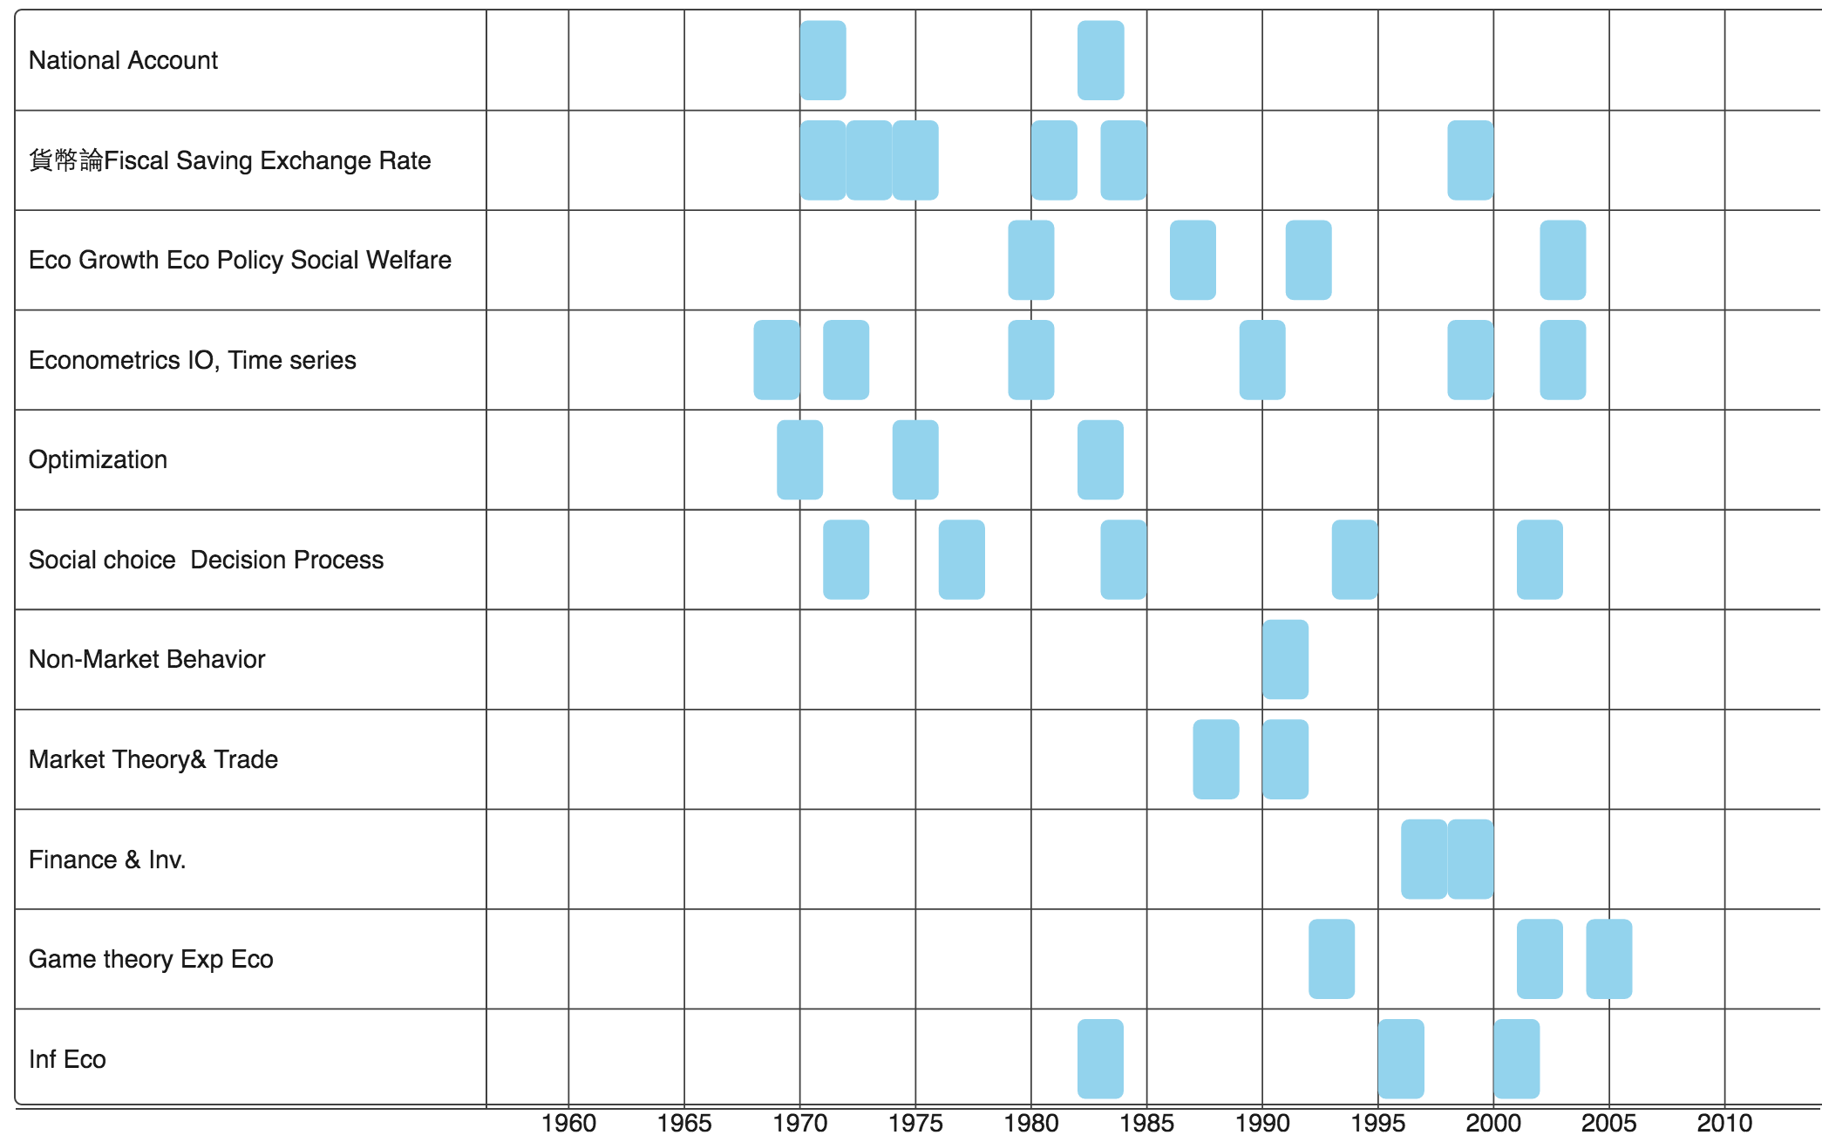

Slide 3
朗納·安東·基蒂爾·弗里施（挪威語：Ragnar Anton Kittil Frisch，1895年3月3日－1973年1月31日），挪威經濟學家，1969年諾貝爾經濟學獎獲得者。

Slide 4
☻
☻
☻
☻
☻
☻
☻
☻
☻
☻
☻
☻
☻
☻
☻
☻
☻
☻
☻
☻
☻
☻
☻
☻
☻
☻
☻
☻
☻
☻
☻
☻
☻
☻
☻
☻
謝謝
☻
☻
☻
☻
☻
☻
☻
☻
☻
☻
☻
☻
☻
☻
☻
☻
☻
☻
☻
☻
☻
☻
☻
☻
☻
☻
☻
☻
☻
☻
☻
☻
☻
☻
☻
☻
☻
☻
☻
☻
☻
☻
☻
☻
☻
☻
☻
☻
☻
☻
☻
☻
☻
☻
☻
☻
☻
☻
☻
☻

